Slide 1
Beenverbinding
Basisstof 3

Slide 2
Leerdoelen
Aan het eind van dit onderwerp
- Kan je 4 manieren onderscheiden waarop beenderen met elkaar verbonden zijn.
- Kan je de delen van een gewricht noemen met hun functies.
- Kan je 3 typen gewrichten onderscheiden.

Slide 3
Indeling
Subonderwerpen:
- Beweeglijke en onbeweeglijke verbindingen (type verbindingen)
- Bouw van een gewricht
- Typen gewrichten

Slide 4
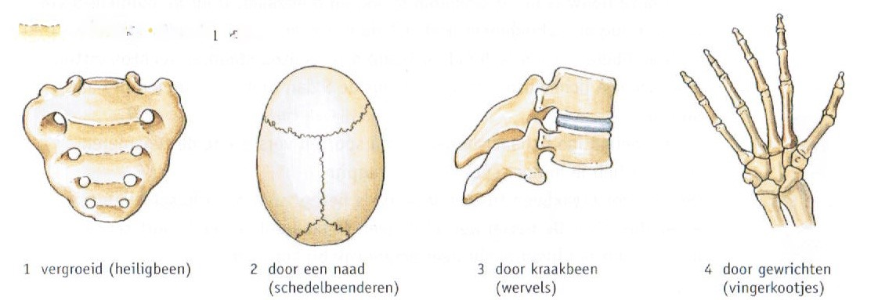
Beweeglijke en onbeweeglijke verbindingen
Beenderen kunnen op 4 manieren met elkaar verbonden zijn.
Deze 4 manieren zijn:
- vergroeid
- naadverbinding
- kraakbeenverbinding
- gewricht

Slide 5
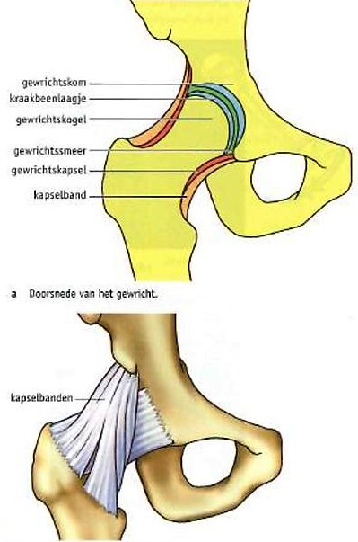
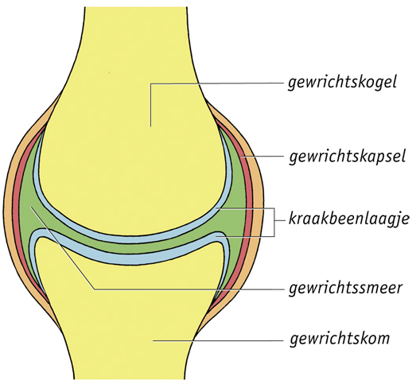
Bouw gewricht
Een gewricht verbindt dus twee botten met elkaar.
De gewrichtskogel kan bewegen in de gewrichtskom.

Slide 6
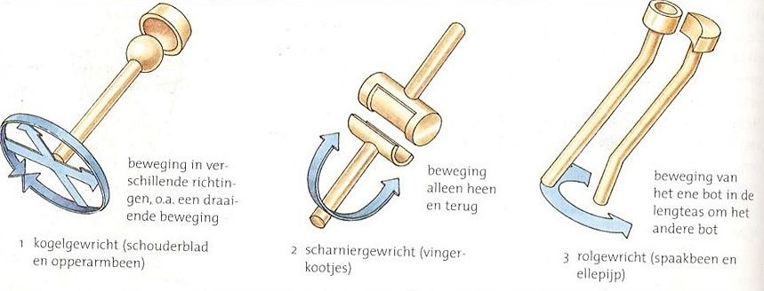
Type gewrichten
Er zijn 3 verschillende type gewrichten:
- kogelgewricht
- scharniergewricht
- rolgewricht

Slide 7
Afsluiting
Zijn de leerdoelen behaald.
Aan het eind van dit onderwerp
- Kan je 4 manieren onderscheiden waarop beenderen met elkaar verbonden zijn.
- Kan je de delen van een gewricht noemen met hun functies.
- Kan je 3 typen gewrichten onderscheiden.

